Slide 1
Standartizuotų testų rezultatų panaudojimas mokinių pasiekimams gerinti
Anykščių r. Svėdasų Juozo Tumo-Vaižganto gimnazija
2015 m.

Slide 2
4 klasės mokinių pasiekimai didesni už kaimo mokyklų mokinių pasiekimų vidurkį.

Slide 3
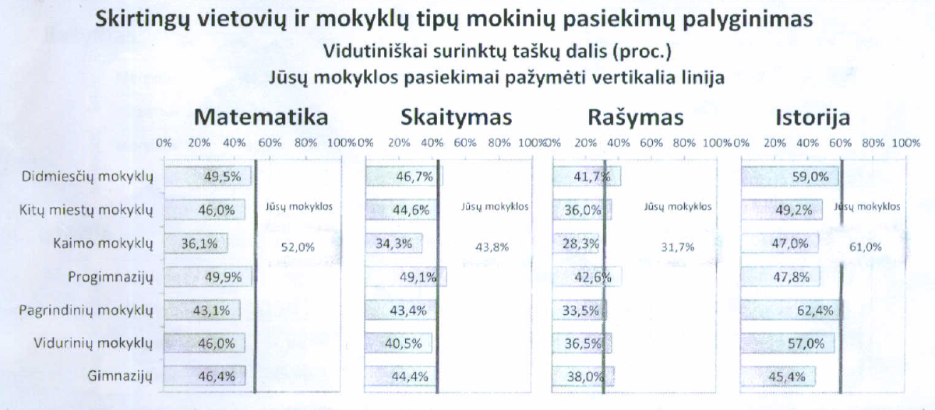
8 klasės mokinių pasiekimai didesni už kaimo mokyklų mokinių pasiekimų vidurkį.

Slide 6
Ką darome toliau?
1. Testų rezultatai buvo aptarti Mokytojų tarybos posėdžiuose rugpjūčio ir spalio mėn.
2. Žemų mokymosi pasiekimų mokiniams (nepasiekiantiems patenkinamo pasiekimų lygio ar vos peržengusius patenkinamo pasiekimų lygio ribą), kuriems reikia sistemingos papildomos mokymosi pagalbos, UP numatėme konsultacijų valandas.
3. Metodinėse grupėse buvo išanalizuoti mūsų gimnazijos mokinių standartizuotų testų rezultatai ir priimti konkretūs sprendimuai probleminėms sritims gerinti.
4. Metodinėje taryboje suformuluoti veiksmų planą, kaip pagerinti probleminių sričių mokinių pasiekimus, jis patvirtintas direktoriaus įsakymu.

Slide 7
Veiksmų planas:
Pasitelkus gimnazijos psichologę, visose klasėse su mokiniais aptarti savireguliacijos gebėjimai ir kaip jų įgyti.
Tėvų susirinkimų metu kl. auklėtojos ir pagalbos mokiniui specialistės mokė tėvus, kaip padėti vaikams įveikti mokymosi sunkumus.
Visų dalykų pamokose mokoma taikyti įgytas žinias naujose situacijose, laikantis kūrybiškumo principų: užduotis-problemos aptarimas-plano sukūrimas-plano įgyvendinimas-rezultatų į(si)vertinimas...

Slide 8
Veiksmų planas
4. Sutelkiamas dėmesys mokinių raštingumo ugdymui: rašybos ir skyrybos klaidas mokinių sąsiuviniuose taiso visų dalykų mokytojai.
5. Visų dalykų pamokose aukštesniųjų gebėjimų užduotys suskaidomos į mažesnius segmentus ir mokoma ,,tiltų tiesimo’’ principu. Užduodami aukštesnių gebėjimų reikalaujantys klausimai (pagal Bloomo taksonomiją: žinios-supratimas-taikymas-analizė-sintezė-vertinimas).

Slide 9
Veiksmų planas
6. Pradinėse klasėse dėmesys sutelktas judėjimo, daugiaveiksmiams, palyginimo uždaviniams, užduotims plotui, perimetrui, pločiui, ilgiui apskaičiuoti.
7. 1g kl. – dėmesys reiškiniams, lygtims, nelygybėms, sąryšiams ir funkcijoms.
8. Menų, technologijų, dorinio ugdymo ir kt. pamokose mokoma pajusti teigiamas emocijas, įveikti nereikalingą įtampą, palengvinti bendravimą, sukuriant sąlygas. palankias protinei veiklai.

Slide 10
Veiksmų planas
9. Gimnazijos skaitykloje sudarytos sąlygos paruošti namų darbus tiems, kas laukia autobuso ar dėl kitų priežasčių nori juos ruošti mokykloje.

